Slide 1
Bilder som stöd för samtal om vaccination mot HPV
Juni 2020

Slide 2
Instruktioner
Dessa bilder kan vara ett stöd vid samtal med elever och/eller vårdnadshavare om vaccination mot HPV
Bilderna sammanfattar det som är bra att veta och vart man vänder sig för att få veta mer.
Bilderna kan användas exempelvis när ni tittat på informationsfilmen tillsammans, eller vid ett annat tillfälle.
Du som skolsköterska väljer själv hur du använder bilderna och vilka bilder du vill använda.
Stödord finns i anteckningsfältet under varje bild, samt i en separat fil (länk)

Slide 3
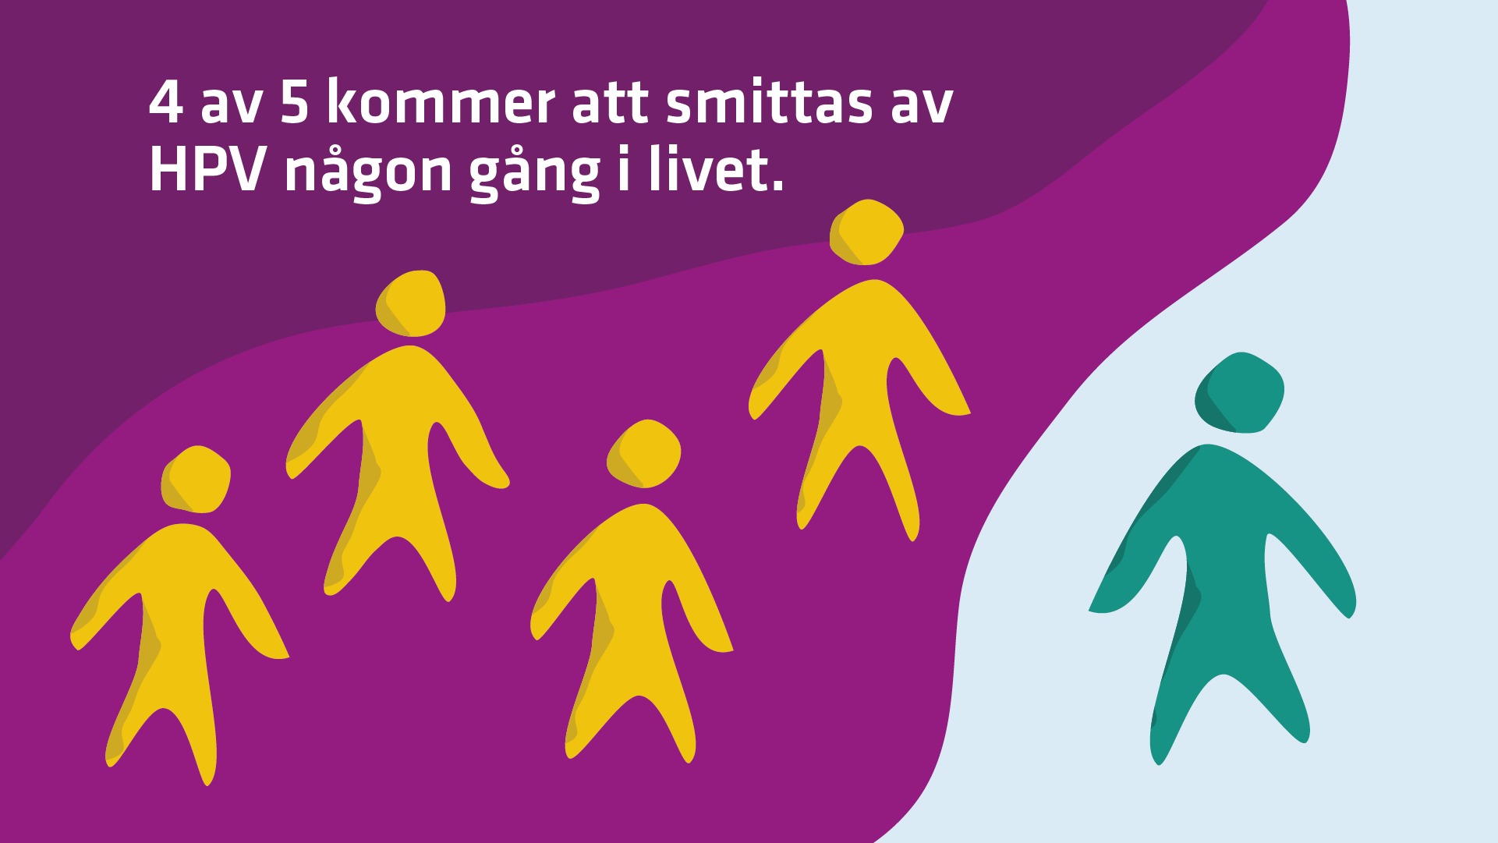
Bild 3
Notes:
- Vad är HPV?
HPV betyder Humant papillomvirus
HPV är ett vanligt virus som de flesta smittas av någon gång i livet.
Ungefär 4 av 5 personer smittas med HPV.
Oftast läker infektionen ut, men i enstaka fall kan infektionen utvecklas vidare till cancer längre fram i livet, hos både män och kvinnor.

Slide 4
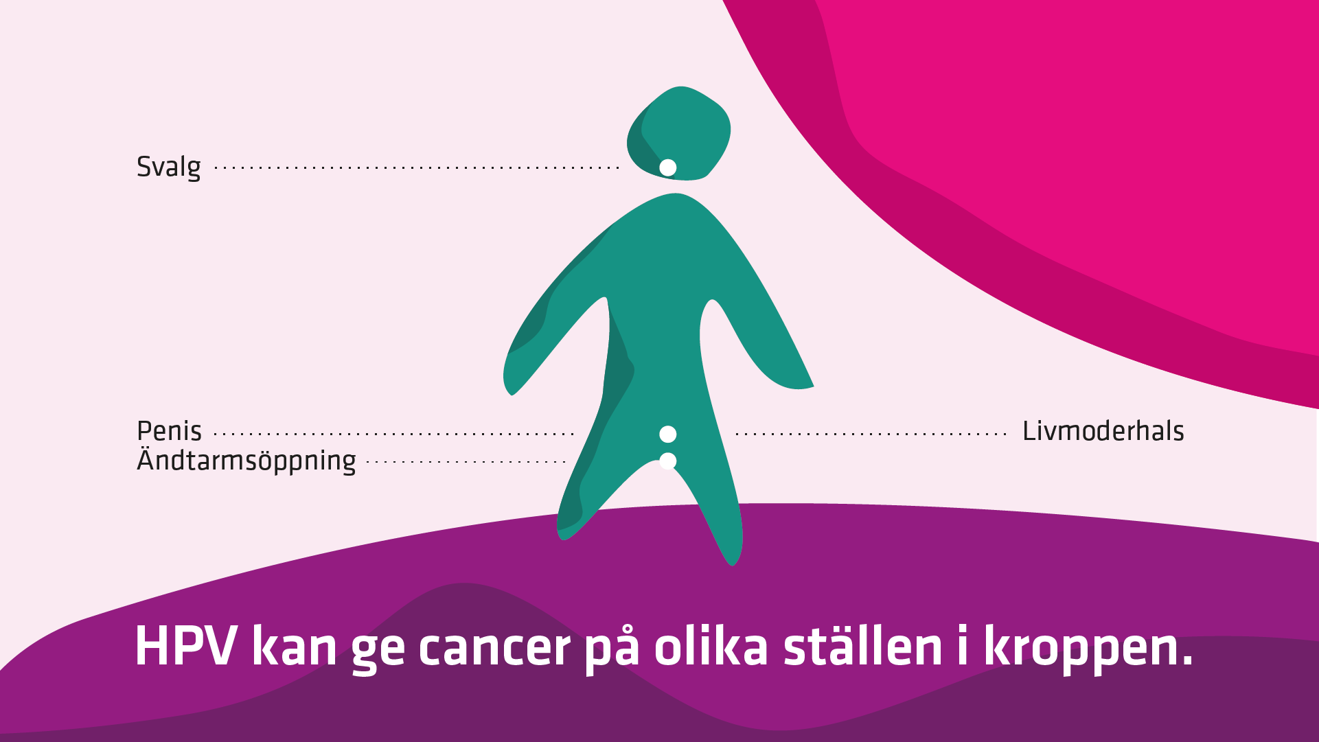
Bild 4
Notes:
- Var kan man få cancer av HPV?
På de här platserna i kroppen kan man drabbas av cancer av HPV längre fram i livet.
Livmoderhalscancer är den vanligaste cancerformen av HPV.

Slide 5

Bild 5
Notes:
- Hur smittar HPV?
HPV smittar via sex.
Sex är ju något som är mer vanligt att man har när man blir äldre, därför är det bra att vaccinera redan nu.
Ju tidigare man vaccinerar sig mot HPV, desto bättre skydd får man mot cancer av HPV.

Slide 6

Bild 6
Notes:
- Hur går vaccinationen till?
Vaccinet ges i överarmens muskel vid två tillfällen med minst ett halvår mellan gångerna.
Efteråt kan det ömma lite i armen, bli lite rött eller svullet. Det kan också klia på överarmen efteråt.
Ibland kan man få feber, huvudvärk, sjukdomskänsla eller illamående efteråt, men det är mer ovanligt.
Allvarliga allergiska reaktioner är mycket sällsynta.
Det är ett mycket säkert vaccin.
-När vaccineras man?
Det ges i årskurs 5 och erbjuds alla barn (för pojkar födda från och med 2009).
- Varför ska vi vaccinera oss?
-Genom att vaccineras får man både ett eget skydd mot cancer av HPV och man skyddar också andra mot det eftersom man smittar mindre då. På så sätt skapar vi skyddet mot cancer av HPV tillsammans.
-Hur många har fått HPV-vaccin före oss?
86 procent av 13-åriga flickor är vaccinerade mot HPV i Sverige(2019).
Över 1,6 miljoner doser givna i Sverige, sedan 2007
Över 660 000 flickor och unga kvinnor i Sverige är vaccinerade med minst en dos
Över 300 miljoner doser är givna i hela världen, sedan 2006

Slide 7
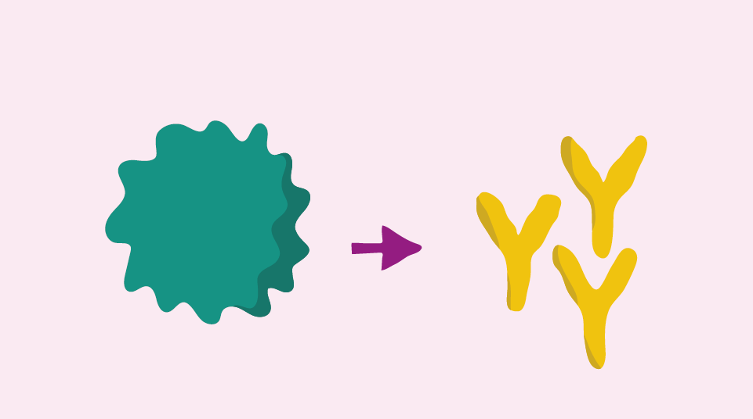
Bild 7
Notes:
-Hur fungerar ett HPV-vaccin?
Vaccinet innehåller ämnen som liknar HPV-viruset som får kroppen att producera något som kallas för antikroppar.
Antikropparna ger skydd mot de HPV-typer som ingår i vaccinet. Tack vare antikropparna skapas ett minne i immunförsvaret som skyddar mot HPV-infektion senare.
Man blir inte sjuk av ämnet som liknar viruset i vaccinet.

Slide 8

Bild 8
Notes:
- Hur många andra länder erbjuder HPV-vaccination?
Över 90 länder har HPV-vaccination i sina vaccinationsprogram
I dessa länder (juni 2020) erbjuder man vaccination mot HPV till både pojkar och flickor utan kostnad: Österrike, Liechtenstein, Norge, Danmark, Storbritannien, Tyskland, USA, Australien och delar av Kanada.
Världshälsoorganisationen WHO har som mål att livmoderhalscancer helt ska försvinna i världen, med hjälp av vaccination.

Slide 9

Bild 9
Var kan jag läsa mer?
1177
Läkemedelsverket
Folkhälsomyndigheten
Notes:
Var kan jag läsa mer om HPV och vaccination mot HPV?
1177
Läkemedelsverket
Folkhälsomyndigheten

Slide 10
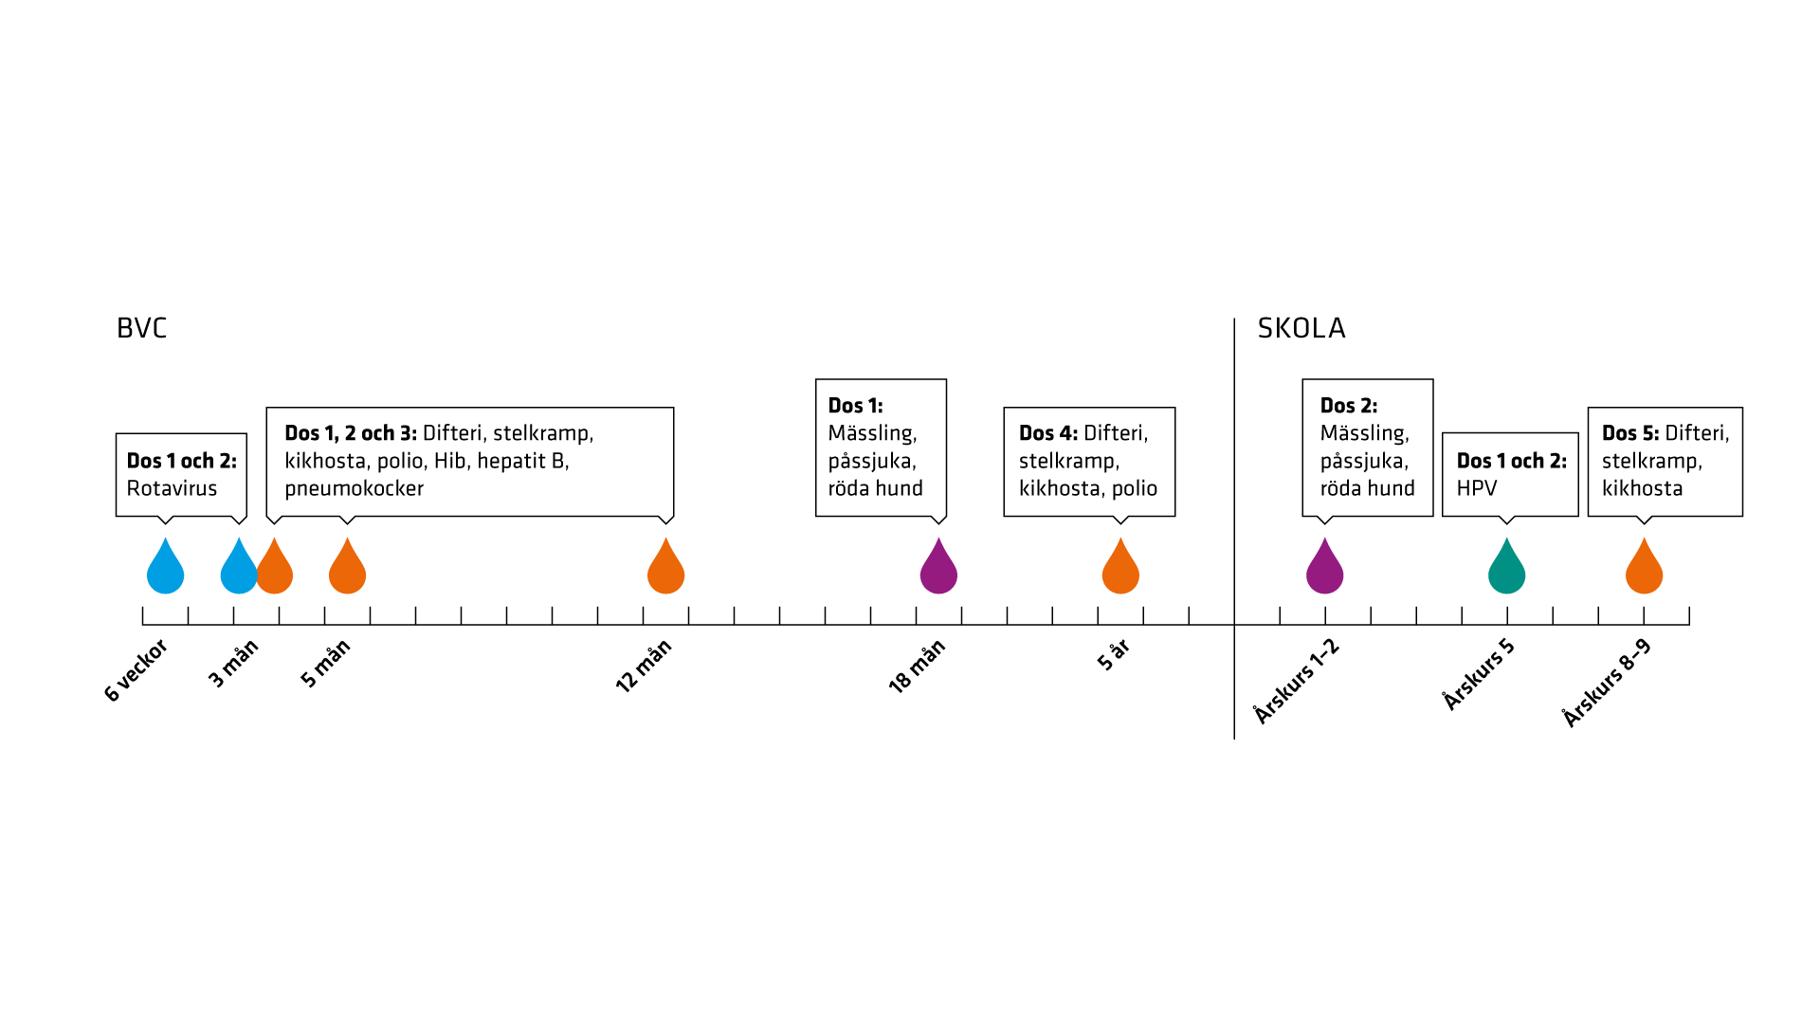
Bild 10
Notes:
-Vilka andra vaccinationer ingår i barnvaccinationsprogrammet i Sverige?
Prata kring bilden och vaccinationsprogrammet

